Slide 1
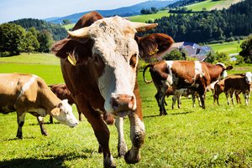
Генетичні ресурси великих тварин.

Slide 2
План:
Характеристика молочних порід великої рогатої худоби
Характеристика комбінованих порід великої рогатої худоби
Характеристика м’ясних порід великої рогатої худоби
Породи коней

Slide 3
РЕКОМЕНДОВАНА ЛІТЕРАТУРА
Базишина І. В Формування господарськи корисних ознак молочної худоби залежно від походження за батьком, лінії та спорідненої групи. Розведення і генетика тварин. Київ, 2017. Вип. 53. С. 69–78. DOI: https://doi.org/10.31073/abg.53.09.
Бащенко М. І., Кваша М. М., Жукорський О. М. та інші Сучасний світовий досвід міжпородного схрещування у молочному скотарстві та його використання в Україні / за ред. М. І. Бащенка. Київ : Аграр. наука, 2017. 48 с.
Бондаренко О.В., Гетя А.А., Ільницька Т.Є. Методика оцінки та добору племінного матеріалу з використання генетичних та біологічних особливостей коней різних напрямів використання за сучасними методами. Чубинське, 2017. 34 с.
Любинський О.І., Каспров Р.В. Продуктивні якості корів різних селекційних груп буковинського заводського типу української червоно-рябої молочної породи. Розведення і генетика тварин. Вип. 59. Київ, 2020. С. 60-66. DOI: https://doi.org/10.31073/abg.59.07
Хмельничий Л. М. Успадковуваність та кореляційна мінливість лінійних ознак екс- тер’єру корів-первісток української червоно-рябої молочної породи Черкащини. Науково-ін- формаційний вісник Херсонського державного аграрного університету. Херсон, 2018. Вип. 11. С. 73–75. 15.
Чудак Р. А. Програма навчальної дисципліни «Інноваційні методи використання генетичних ресурсів тварин» для підготовки магістрів за спеціальністю 204 «Технологія виробництва та переробки продукції тваринництва» для аграрних вищих навчальних закладів ІІІ-ІV рівнів акредитації, 2018. 12 С.

Slide 4
1
Породи худоби групують залежно від спорідненості.
До групи споріднених чорно-рябих порід відносяться українська чорно-ряба молочна, голиштинська чорно-ряба США і Канади, голландська чорно-ряба та інші. Ця група худоби найбільш розповсюджена у світі і займає перше місце за чисельністю в Україні.

Slide 5
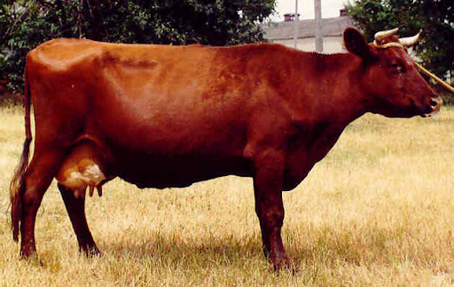
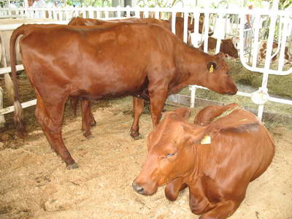
Група споріднених червоних порід.
Червоні породи в Україні представлені червоною степовою, червоною польською, червоною датською, англерською. За чисельністю вони займають друге місце після чорно-рябої.
червона польська
червона степова

Slide 9
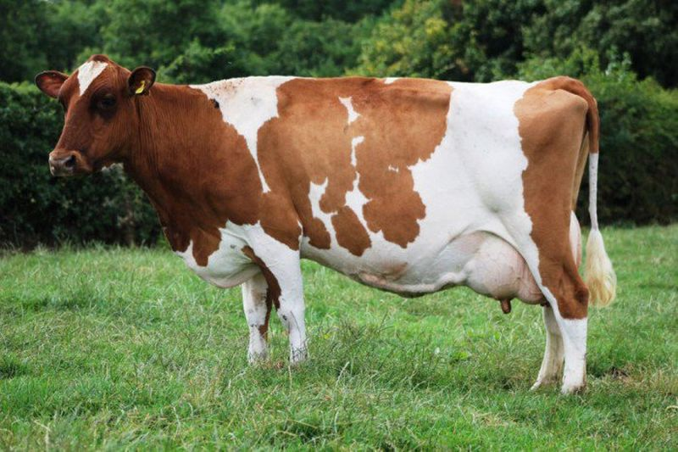
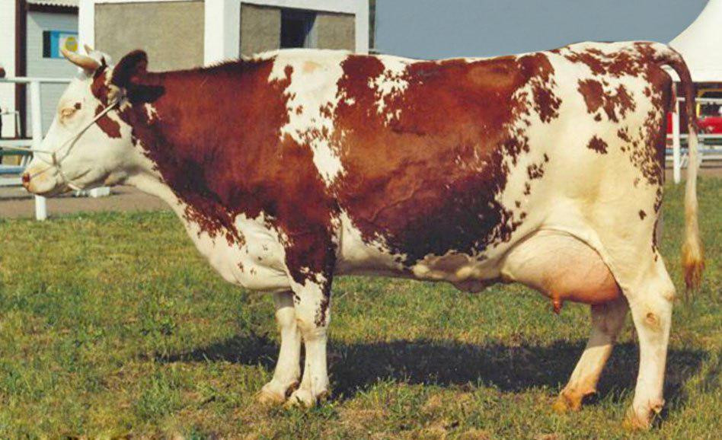
Серед інших молочних порід в Україні розводять українську червоно-рябу молочну, білоголову українську, використовують айрширську, джерсейську та інші.
айрширська
Українська червоно-ряба молочна

Slide 12
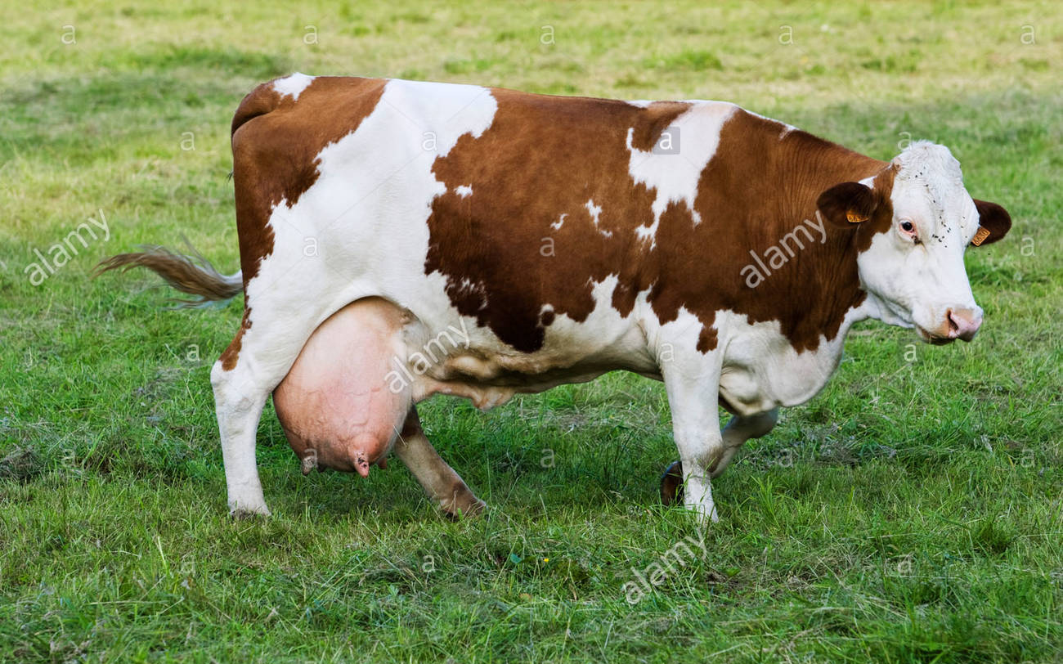
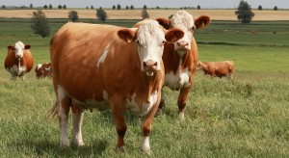
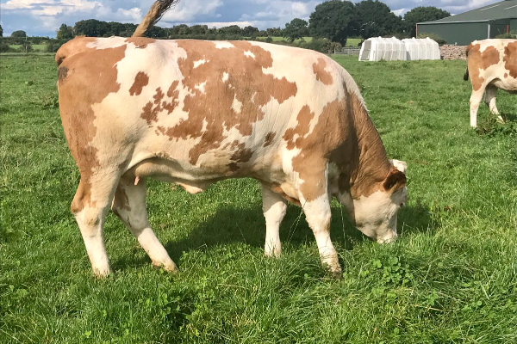
2.
Характеристика комбінованих порід великої рогатої худоби
Комбіновані породи – це група споріднених сименталізованих порід, до якої відносяться симентальська, монбеліардська, сичівська й інші.
монбеліардська
симентальська
сичівська

Slide 13
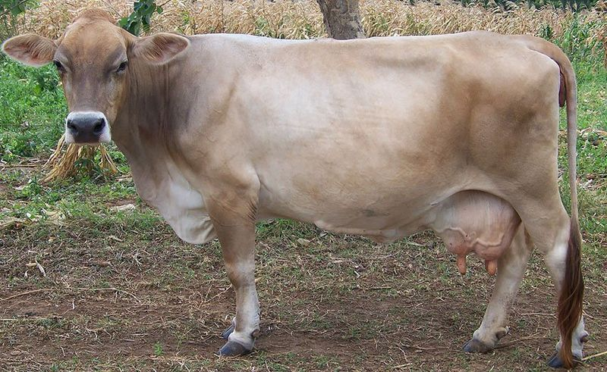
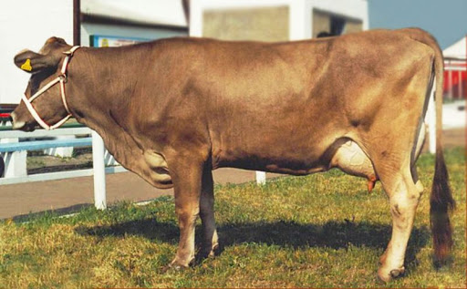
Група споріднених бурих порід.
Бурі породи в світі започатковані від швіцької худоби, сформованої в Середземноморському центрі.
Швіцька
бура

Slide 14
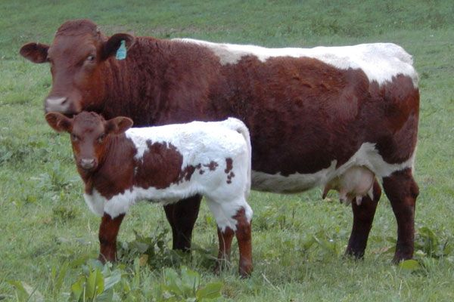
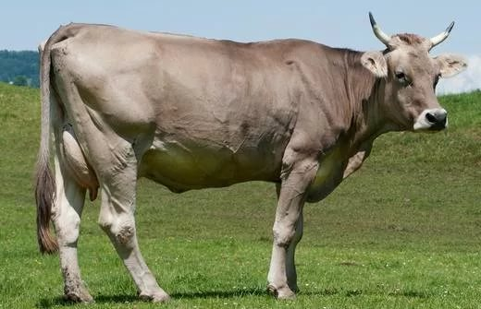
Інші комбіновані породи.
В Україні серед інших комбінованих порід розводять пінцгау і сіру українську.
пінцгау
сіра українська

Slide 15
3. Характеристика м’ясних порід великої рогатої худоби
Зараз у світі нараховується близько 30 найбільш поширених спеціалізованих м’ясних порід. Дев’ять з них використовуються в Україні.
британські м’ясні скороспілі (шортгорнська. герефордська, абердин-ангуська, галловейська),
великорослі франко-італійські (шаролезька, лімузинська, кіанська),
вітчизняні (українська м’ясна, волинська м’ясна і поліська м’ясна)
американські (санта-гертруда й інші).
За господарськими і біологічними особливостями і місцем виведення м’ясні породи поділяються на:

Slide 16
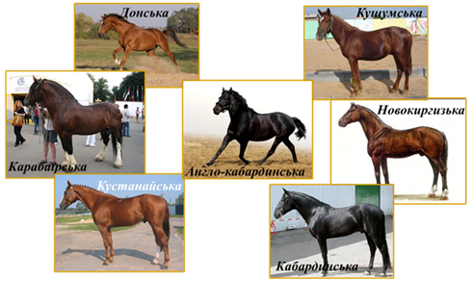
4. Породи коней
У кінних заводах України від загального поголів’я маток 98,4% відносять до української і чистокровної верхової, російської та орловської рисистих та новоолександрівської ваговозної порід.

Slide 17
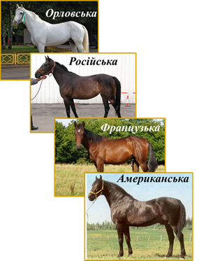

Slide 20
Дякую за увагу!

